Slide 1
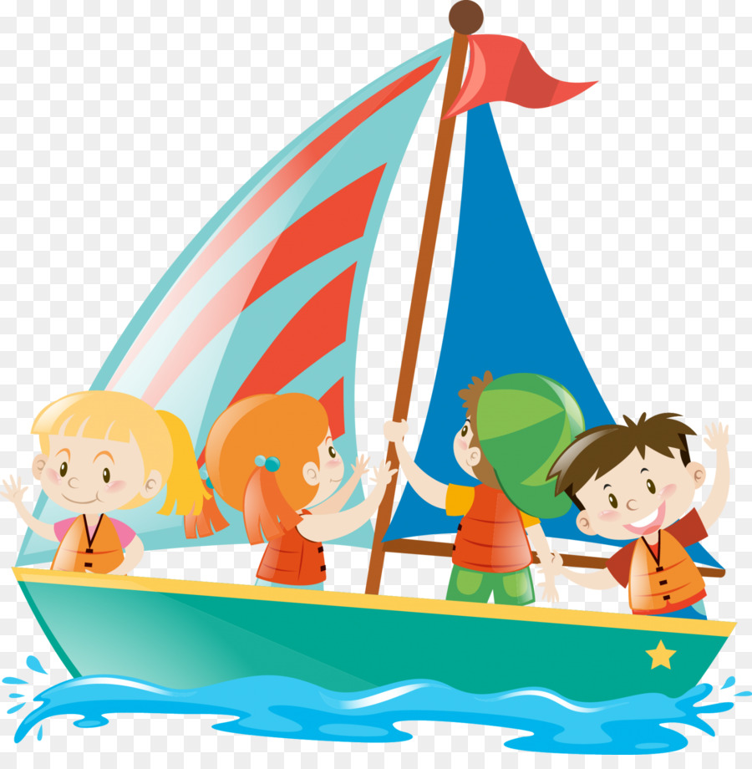
Виртуальное путешествие
«По морям,
по волнам».
Презентация для старшей логопедической группы
Подготовила воспитатель высшей квал. кат.
Новикова Галина Фёдоровна
МБДОУ №14 с. Андреевское

Slide 2
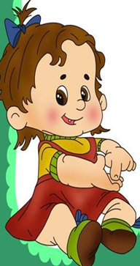
Задачи: развивать устную речь, обогащать словарный запас, развивать память, воображение и мышление, воспитывать бережное отношение к обитателям морей и океанов.
Цель: закрепить знания детей об
обитателях морей и океанов.

Slide 3
Ребята, кто из вас отгадает загадку:
Чего в гору не выкатить,
В решете не унести
И в руках не удержать?
(воду)
Правильно. И оказывается, без воды нет жизни. Люди могут прожить без пищи несколько недель, а вот без воды не проживут и двух-трех дней.
Без воды не могут расти растения и существовать животные. Например, слону в сутки надо 90 литров воды.
А вот ещё одна загадка:
Кругом вода,
А с питьем – беда? (море, океан)
Молодцы, и эту загадку отгадали.

Slide 4
На земле много воды.
Ею заполнены моря и океаны.
Но вся вода в морях и океанах солёная.
Эту воду человек не может использовать для еды и питья.
Человеку нужна пресная вода, которой к сожалению в природе не так уж и много.
А ещё все моря и океаны имеют свои названия, но их можно назвать ещё и красиво при помощи эпитетов: безбрежные, бескрайние, синие, лазурные, голубые, теплые, холодные, прозрачные, бушующие, волнующие, солёные, ласковые, глубокие…

Slide 5
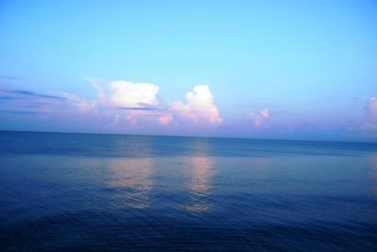
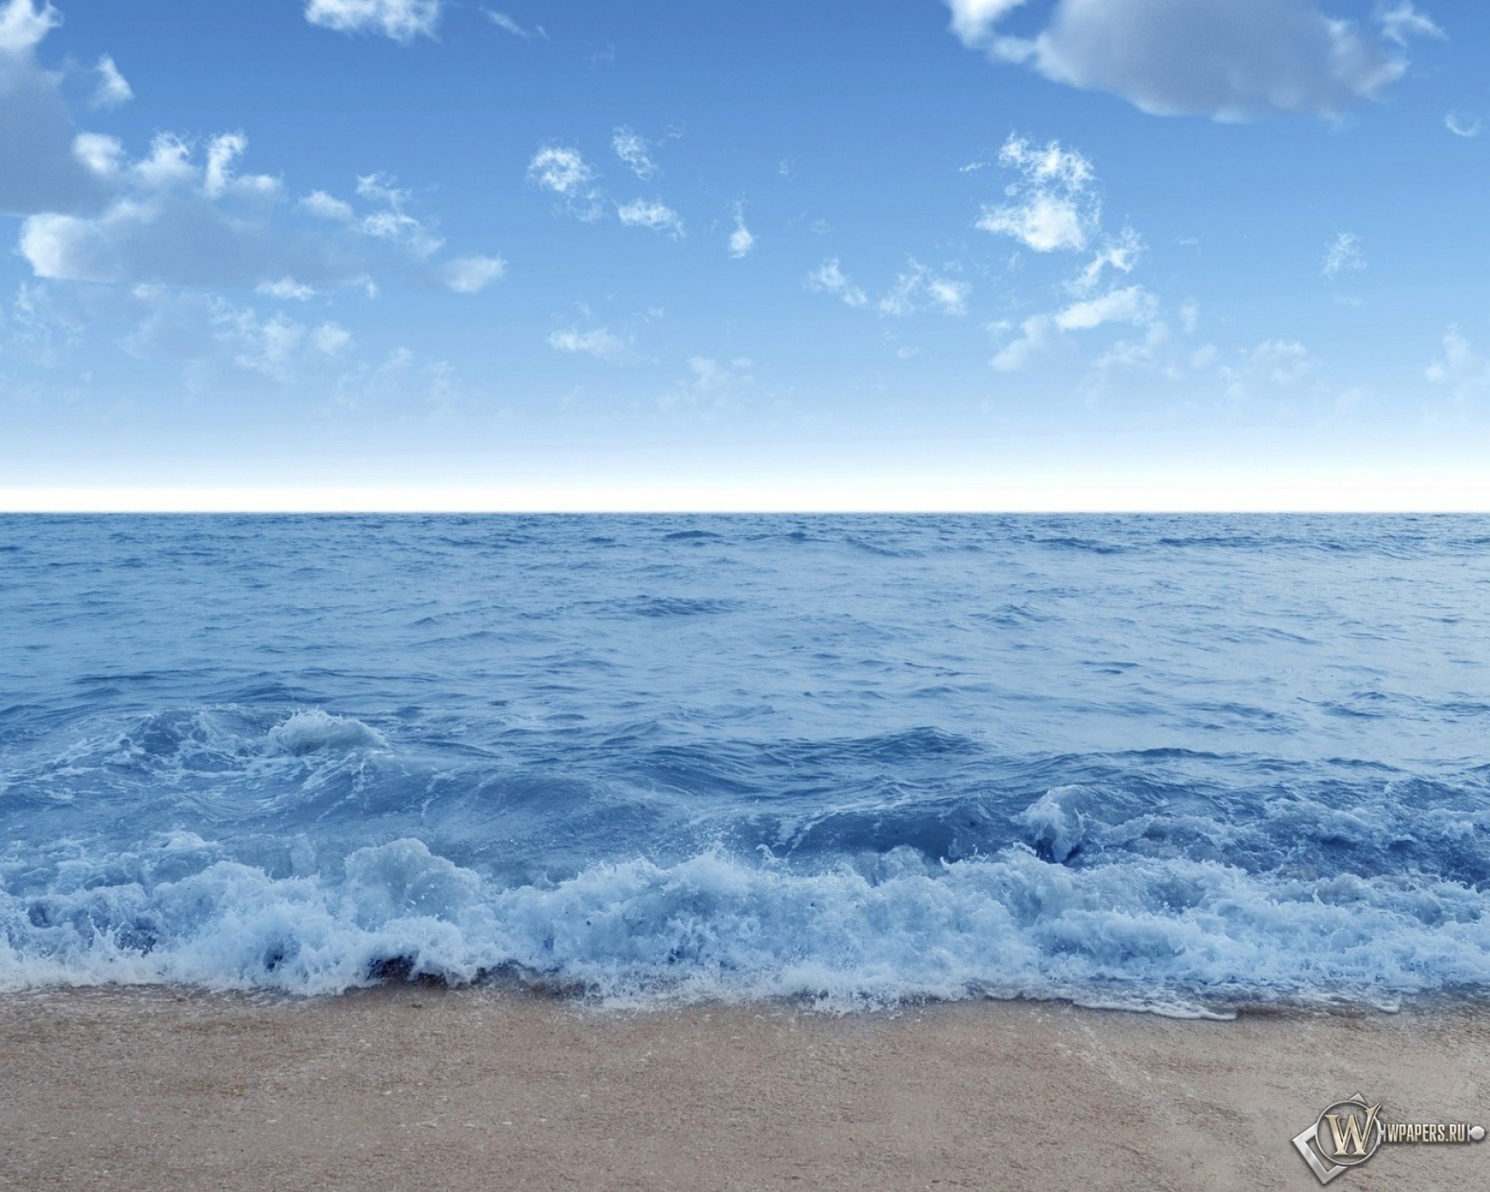
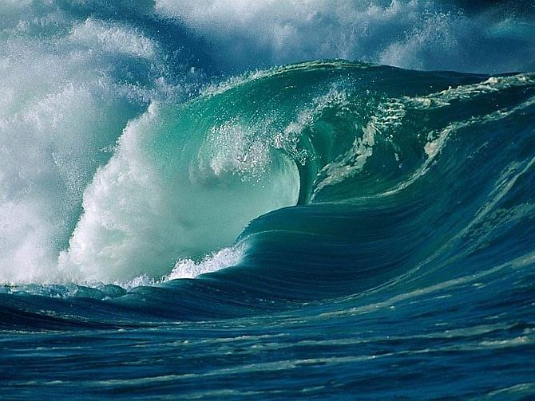
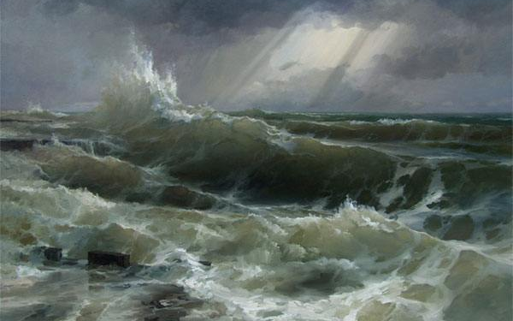
Моря и океаны бывают спокойные и тихие, а бывают бурлящие и штормовые

Slide 6
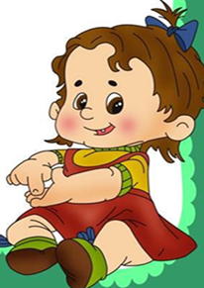
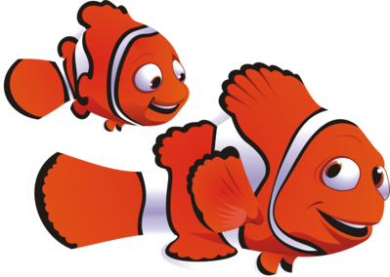
И во всех морях и океанах существует своя особенная жизнь. На суше живут одни организмы, а в воде – другие.
Хотите познакомиться поближе с обитателями морей и океанов? (да)
Тогда я предлагаю вам отправиться в виртуальное путешествие « По морям, по волнам».
Детский сад наш изменился,
В океан он превратился,
Мы отправимся гулять,
дно морское изучать!

Slide 7
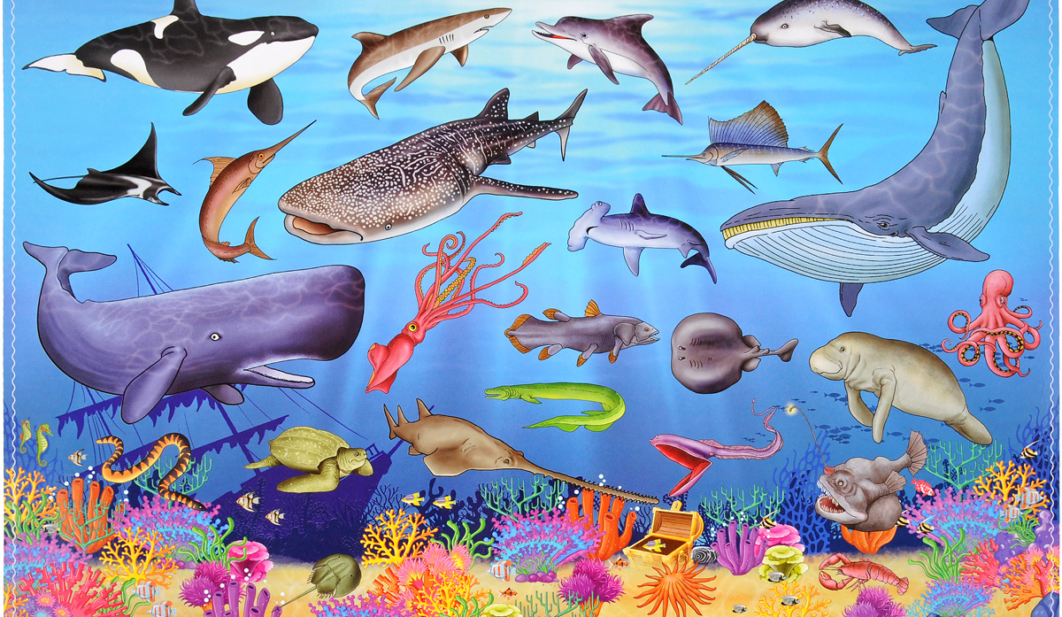
Богат и разнообразен животный и растительный мир морей и океанов.

Slide 8
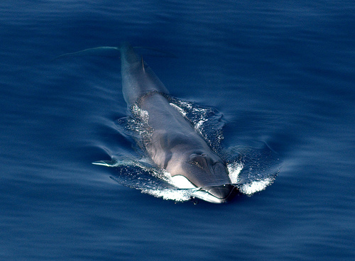
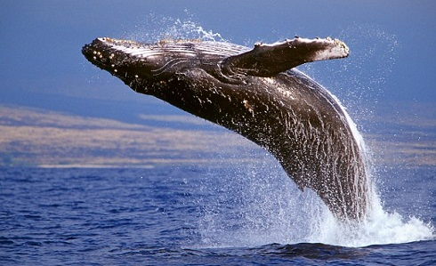
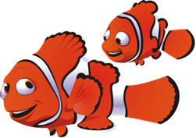
Киты
ВСЮ ЖИЗНЬ В ВОДЕ ПРОВОДИТ КИТ,
ХОТЬ ОН И НЕ РЫБА.
ОН В МОРЕ ЕСТ
И В МОРЕ СПИТ,
ЗА ЧТО ЕМУ – СПАСИБО:
ТЕСНО БЫЛО БЫ
НА СУШЕ
ОТ ЕГО ОГРОМНОЙ
ТУШИ!

Slide 9
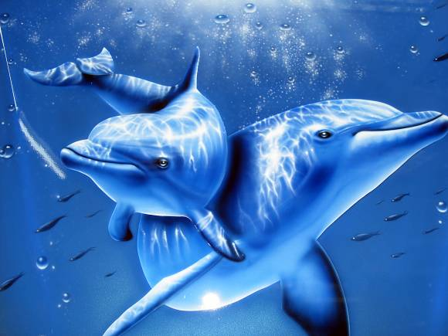
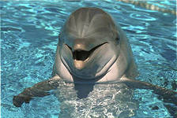

Дельфины
О дельфинах
всем известно — Нет животных интересней:
Острый ум, движенья ловки
И легки для дрессировки

Slide 10
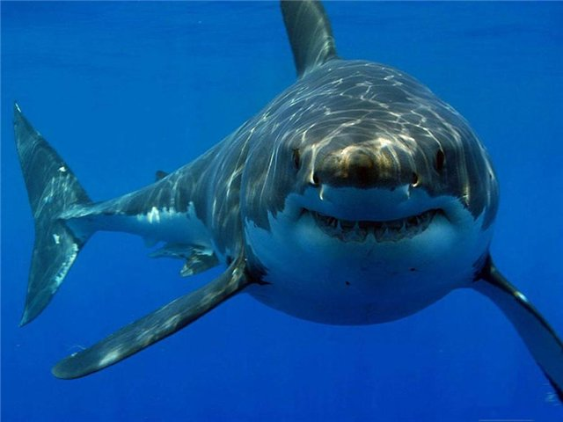
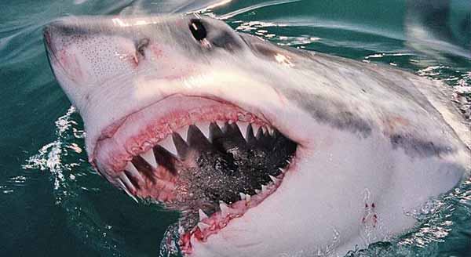
Акулы
Как торпеда
с плавниками.
С очень страшными
клыками!
Острым нюхом
жертву чует,
Днём и ночью
всё кочует.

Slide 11
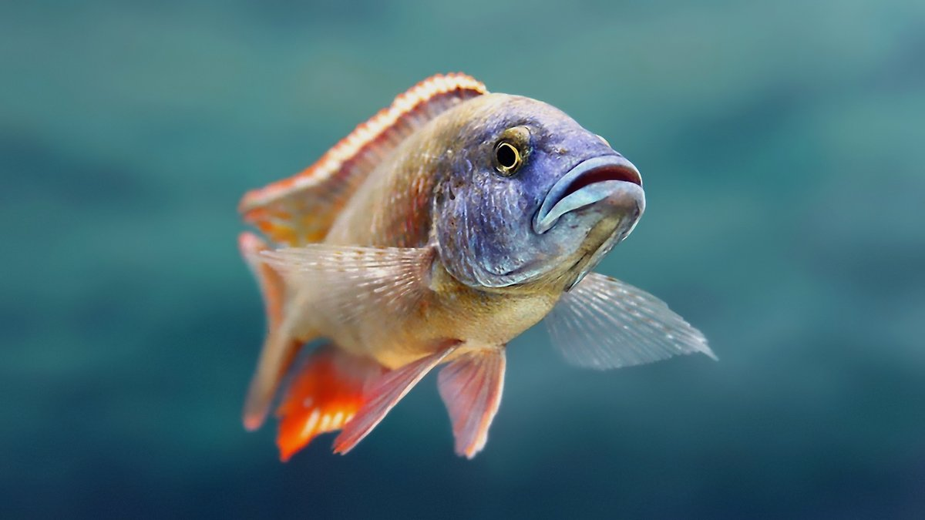
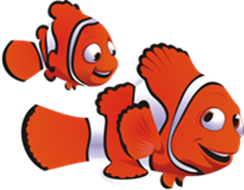
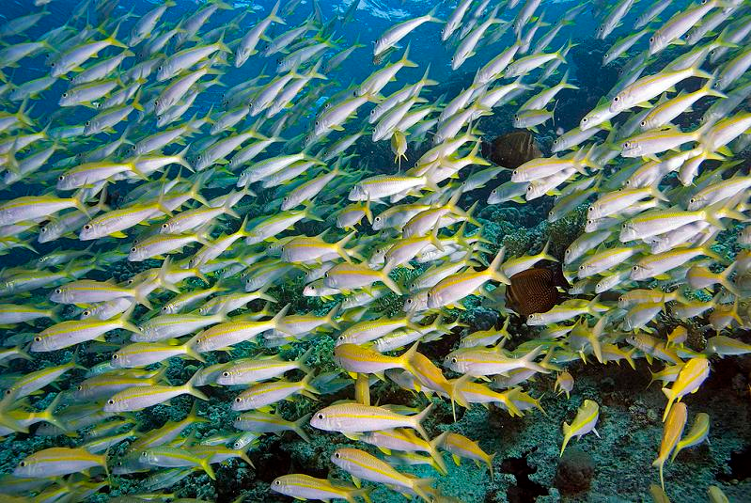
Рыбы
Может плавать
и одна, и косяками.
Дышит жабрами
и водит плавниками. (Рыба)
О рыбах мы отдельно
ещё поговорим,
а пока что дальше
подводный мир глядим.

Slide 12
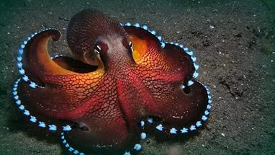
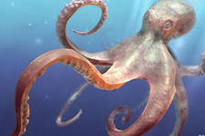
Осьминоги
Симпатичный он на вид,
Хоть бывает ядовит!
У моллюска – восемь
ног.
Перед вами осьминог
На дне скучает осьминог.
Сложил печально восемь ног..
Точнее, восемь длинных рук –
Никто не плавает вокруг.

Slide 13
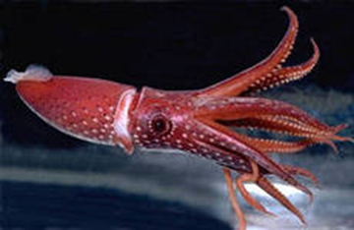
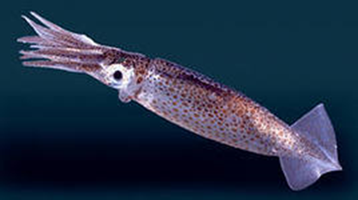
Кальмары
Головоногий
тот моллюск -
Десяток рук,
присоски плюс.
Довольно крупный
экземпляр.
А как зовут его?
(Кальмар)

Slide 14
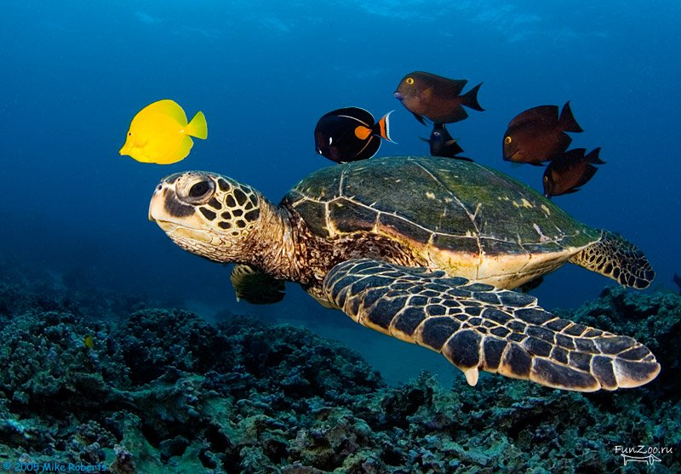
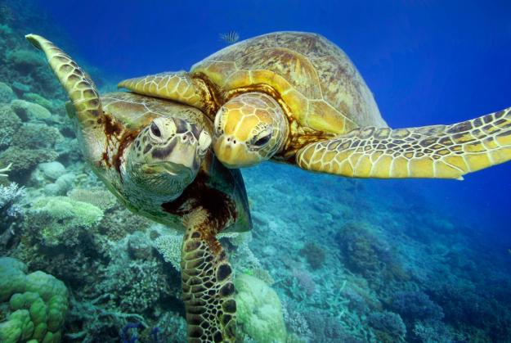
Черепахи
ЗОЛОТЫМ ИГРАЕТ ГЛЯНЦЕМ
ИЗ ВОДЫ ТОРЧАЩИЙ ПАНЦИРЬ
ЭТО ЧТО ЗА ЗВЕРЬ ИЛЬ ПТАХА?
БЕЗ СОМНЕНИЙ, ЧЕРЕПАХА.

Slide 15
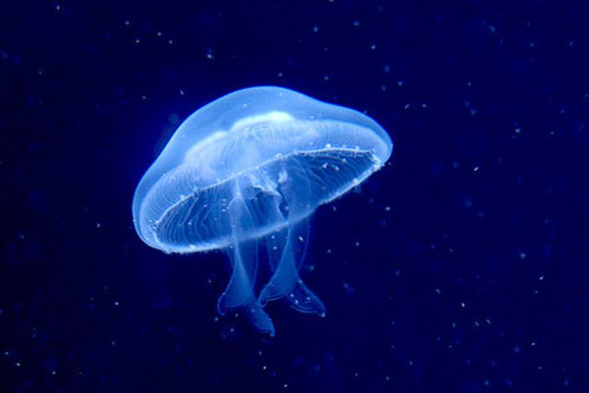
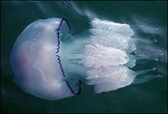
Медузы
Барышня-Медуза
В пышных кружевах
Весело танцует
На морских волнах.
Длинные серёжки
Очень ей идут.
Ими любоваться
Рыбы все плывут.

Slide 16
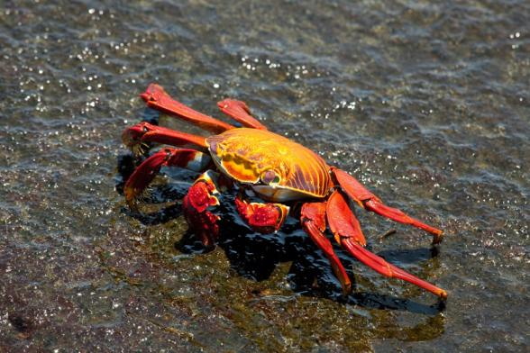
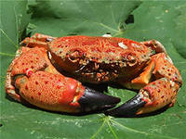
Крабы
Надев красивый легкий
панцирь
И храбро выставив клешни,
Краб выступает в грозном танце.
Он так старается – взгляни!

Slide 17
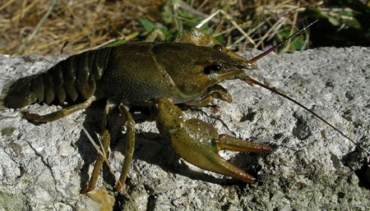
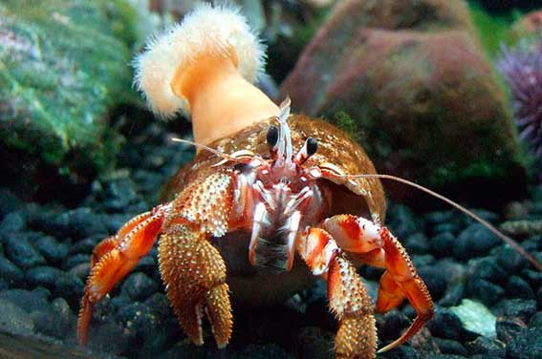
Раки
Боком бегает обычно,
И проворно- как вперёд.
Рассечёт клешнёй добычу,
Коль она не удерёт. (Рак)

Slide 18
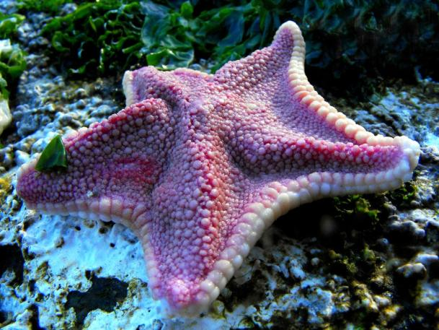
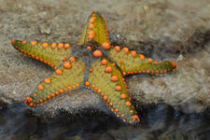
Морские звёзды
На дне морском
звезда лежит,
Не двигаясь –
наверно, спит.
Пять ручек
у звезды той есть –
Звезда руками может есть.
И для неё рачок, креветка,
Как будто
для ребят конфетка!

Slide 19
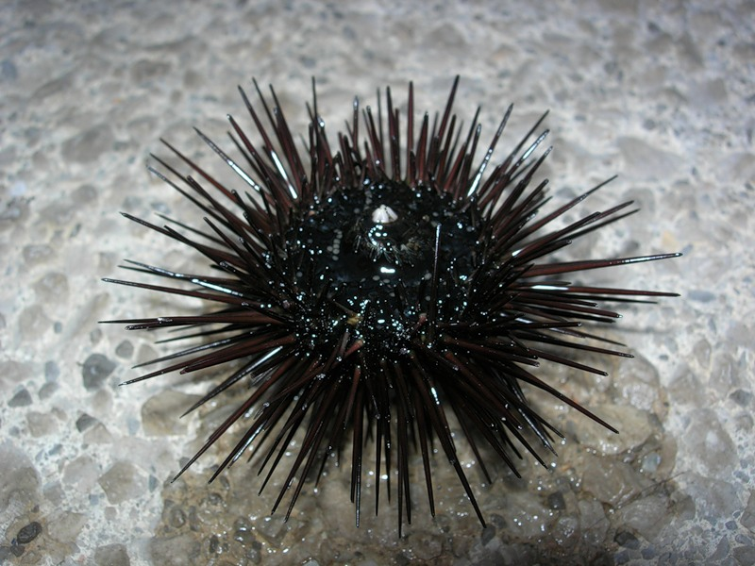
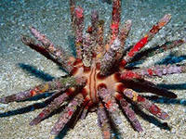
Морские ежи
Живет на дне колючка
Угрюмый Ёжик-злючка.
За камушки цепляется,
Морской травой
питается.

Slide 20
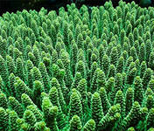
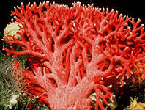
Кораллы
Кораллы живут на морской глубине
На уютном и синем причудливом дне
В ветвистых кораллах рыбки снуют
Кораллы им дали
еду и уют.

Slide 21
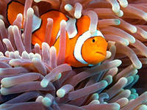
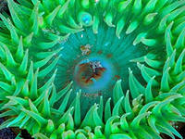
Актиния
Хоть актиния красива,
Обжигает, как крапива.
Рыбки все перепугались.
В своих домиках остались.
Только КЛОУН в ней прижился.
Он с ней крепко подружился.

Slide 22
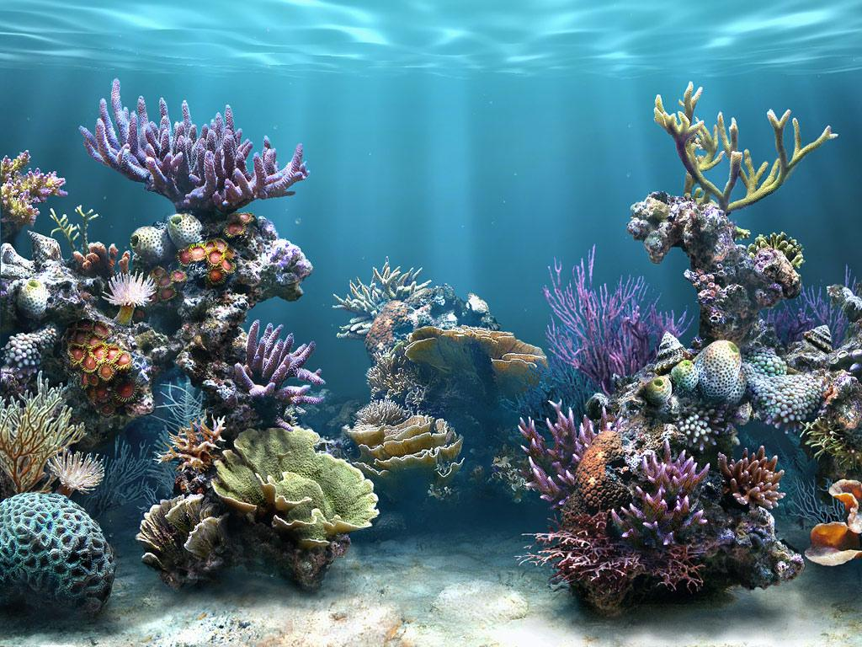
Коралловые города

Slide 23
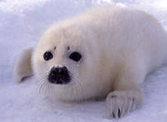
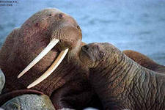
Моржи и тюлени
Солнце светит, но не греет,
Словно сахар, снег белеет,
Средь торосов целый день
Дремлет северный тюлень
Крупный зверь, имеет бивни,
Но не те, что у слонов,
Вместо ног – имеет ласты
Кто назвать его готов? (Морж)

Slide 24
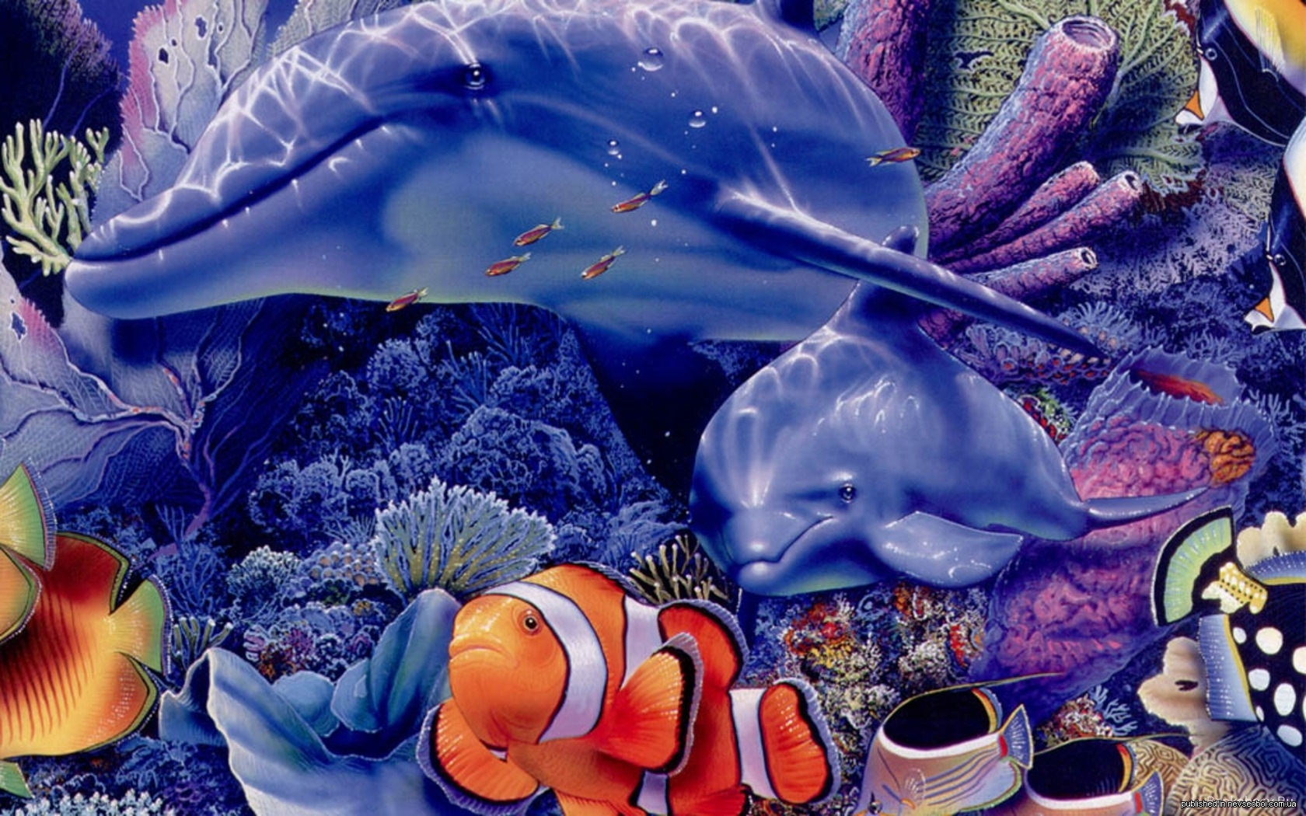
Моря и океаны полны жизни и красоты!

Slide 25
Вот и закончилось наше виртуальное путешествие.
Но мы не прощаемся с обитателями морей и океанов.
Мы с ними обязательно ещё встретимся и не раз!
А пока давайте запомним одно единственное правило:

Slide 26
Чистота морей и океанов – залог сохранения жизни морских обитателей.
Богат и разнообразен мир обитателей морей и океанов. Сколько удивительного и познавательного можно узнать о животных и растениях морских глубин! Мы – люди должны любить животных и бережно относиться ко всему живому. Соблюдать правила поведения, находясь или отдыхая на природе.
Не следует ради забавы разбивать раковину моллюска. Или увозить домой морского крабика, морскую звезду, водоросли… Пусть они остаются у себя дома - на морском дне. Не надо выбрасывать мусор в море. Выброшенный в водоём даже малюсенький пакетик может принести огромный вред.
«Мусору не место в океане, в море, озере, реке…
Пусть живут там рыбы и кораллы…
Дарят красоту тебе и мне!
Давайте, люди, беречь планету - другой такой на свете нету!»

